Slide 1


РОДИТЕЛЬСКОЕ СОБРАНИЕ
«Доброе начало, или как помочь первокласснику адаптироваться к школе»
Адаптация к школе - это процесс привыкания к новым
школьным условиям, который каждый первоклассник переживает и осознает по-своему.
Психологическая готовность к школе (школьная зрелость) – это необходимый и достаточный уровень психического развития ребенка для начала освоения школьной учебной программы в условиях обучения в группе сверстников.

Slide 2
Составляющие
психологической готовности:
Личностно-социальная
(Готов к общению и взаимодействию-как со взрослыми, так и со сверстниками)
Эмоционально-волевая
(Умеет контролировать эмоции и поведение)
Интеллектуальная
(Это наличие определенного кругозора, запаса знаний о живой и неживой природе, общественной жизни)
Мотивационная
(Желание идти в школу, вызванное адекватными причинами-учебными мотивами)

Slide 3

УРОВНИ АДАПТАЦИИ
ПЕРВАЯ ГРУППА
ВТОРАЯ ГРУППА
ТРЕТЬЯ ГРУППА
адаптируется в течение
первых 2-х месяцев обучения. Эти дети быстро вливаются в коллектив, осваиваются в школе, приобретают новых друзей. У них почти всегда
хорошее настроение, они спокойны, доброжелательны, добросовестны и без видимого напряжения выполняют все требования учителя.
имеет более длительный период адаптации, период
несоответствия их поведения требованиям школы затягивается.
Дети не могут принять новую ситуацию обучения, общения с учителем, детьми.
Такие школьники могут играть на уроках, выяснять отношения с товарищем,
они не реагируют на замечания учителя.
дети, у которых социально-психологическая адаптация
связана со значительными трудностями. У них отмечаются негативные
формы поведения, резкое проявление отрицательных эмоций, они с большим
трудом усваивают учебные программы. Именно на таких детей чаще всего
жалуются учителя: они "мешают" работать в классе.

Slide 4

Родительский практикум
в виде игры «Радуга чувств»
Задание для родителей:
Выберите свою разноцветную дугу и назовите это чувство.

Slide 5

Рекомендации педагога-психолога
«Как помочь ребенку привыкнуть
к школе»
1. Поддержите в ребенке его стремление стать школьником.
2. Обсудите с ребенком те правила и нормы, с которыми он встретился в школе.
3. Ваш ребенок идет в школу, чтобы учиться.
4. Ребенок имеет право на ошибку, и ни в коем случае нельзя ругать его за то, что он делает что-то неправильно. Найдите решение вместе.
5. В каждой работе обязательно найдите, за что можно было бы его похвалить.

Slide 6

Рекомендации педагога-психолога
«Как помочь ребенку привыкнуть
к школе»
6. Составьте вместе с ребёнком распорядок дня, следите за его соблюдением.
7. Не пропускайте трудности, возможные у ребенка на начальном этапе овладения учебными навыками.
8. Если вас что-то беспокоит в поведении ребенка или в его учебных делах, но вы не можете установить причину беспокойства - не стесняйтесь обращаться за советом и консультацией к учителю или школьному психологу.
9. С поступлением в школу в жизни вашего ребенка появится человек не менее авторитетный, чем вы. Это его школьный учитель. Уважайте мнение первоклассника о своем педагоге.
10. Поступление в школу не должно лишать ребенка многообразия, радостей, игр.

Slide 7
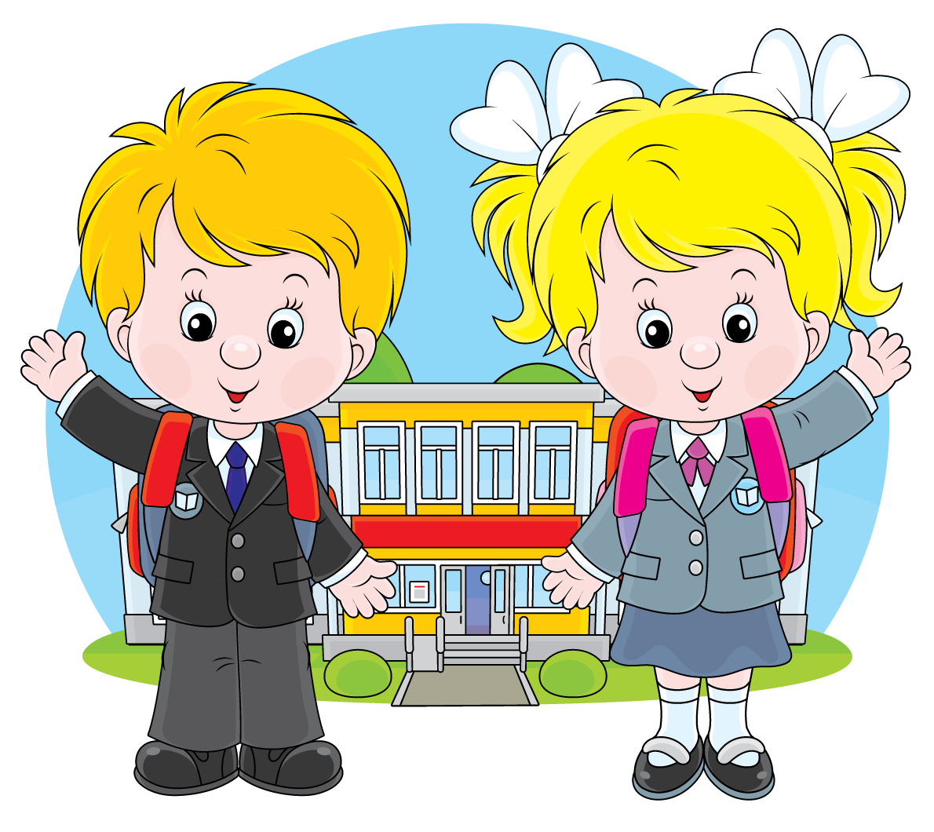
СПАСИБО
ЗА ВНИМАНИЕ!

